Slide 1
Arte decolonial, feminista e queer
Prof. Dr. Ferdinando Martins
ECA-USP

Slide 2
Independência ou morte
https://artsandculture.google.com/asset/independ%C3%AAncia-ou-morte/VwEourjRSnxAXQ?hl=pt-BR&ms=%7B%22x%22%3A0.5%2C%22y%22%3A0.5%2C%22z%22%3A9.635969881248103%2C%22size%22%3A%7B%22width%22%3A1.501064237623402%2C%22height%22%3A1.237515495871283%7D%7D

Slide 3
Sessão do Conselho de Ministros
https://artsandculture.google.com/asset/council-of-ministers-session-georgina-de-albuquerque/0gFadisN3itJrw?hl=pt-br

Slide 4
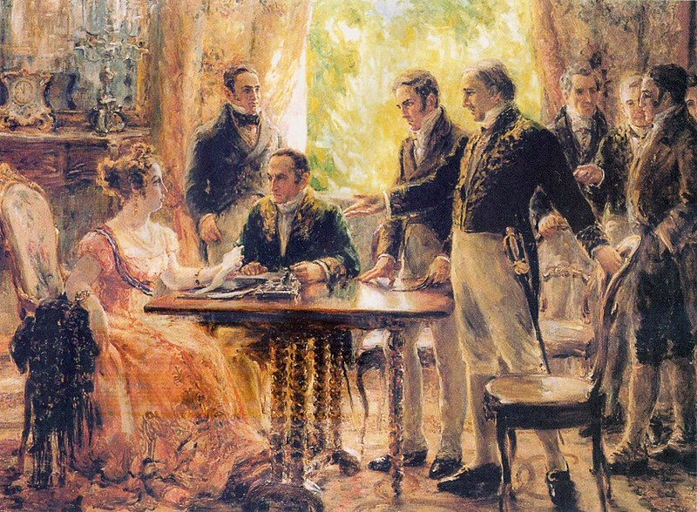
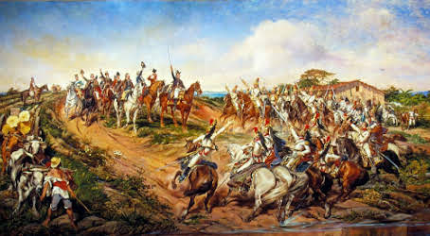

Slide 5
Introdução
Teoria
Mudanças sociais e culturais
Movimentos sociais e militância
Temporalidades

Slide 6
Essencialismo
Biologia
Medicina
Senso comum
Psicanálise

Slide 7
Essencialismo
“Anatomia é o destino” (Sigmund Freud)

Slide 8
Cultura, sociedade e militância
E eu não sou uma mulher? (Sojourner Truth)
Angela Davis: ideologia da feminilidade
Patologização do feminino: O papel de parede amarelo (Charlotte Perkins Gillman) e Tristes, Loucas e Más (Lisa Appignanese)
Primeira onda do feminismo: sufrágio
“Homossexual”, termo criado pelo romancista alemão Karl-Maria Kertbeny em 1848
Virginia Woolf: Um teto todo seu

Slide 9
Construção
“Não se nasce mulher, torna-se mulher”
(Simone de Beauvoir)
“A mulher não existe”
(Jacques Lacan)
No inconsciente não há registro da diferença sexual. A mulher representa a alteridade absoluta.

Slide 10
Cultura, sociedade e militância
Ideal de feminilidade promovendo o consumo
Kinsey: Sexual Behavior in the Human Male (1948) e Sexual Behavior in the Human Female (1953)
Novos sujeitos sociais
Segunda onda do feminismo:
Movimentos de liberação feminina
Luta pela igualdade jurídica e social das mulheres
Contra as definições essencialista
Homossexuais começam a sair do gueto, mas o termo inclui qualquer desvio da cisheteronormatividade

Slide 11
Pós-estruturalismo
“Esta será a mais importante das guerras, porque o que está em jogo não é nem o território nem a cidade, mas o corpo, o prazer e a vida” (Paul B. Preciado)
“Eu sou o monstro que vos fala” (Paul B. Preciado)

Slide 12
Pós-estruturalismo
Derrida: desconstrução e citacionalidade
Emergência da categoria gênero
Performatividade de gênero
Questionamento das bases biológicas
Butler: biologia é campo disciplinar
Anne Fausto-Sterling: Corpos sexuados
Autoteoria (Preciado, bell hooks, Audre Lorde, Maggie Nelson)
Dos Estudos Gays e Lésbicos à Teoria Queer

Slide 13
Cultura, sociedade e militância
Aids
Internet
Terceira onda do feminismo: feminismo da diferença, interseccionalidade, micropolítica

Slide 14
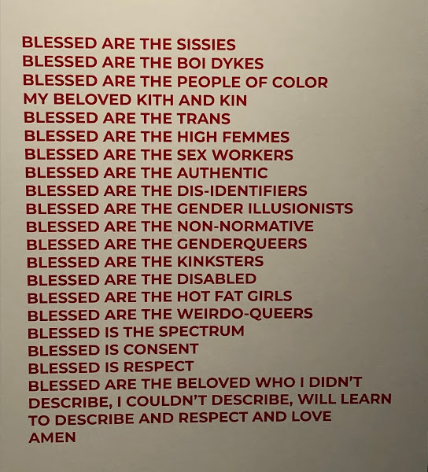

Slide 15
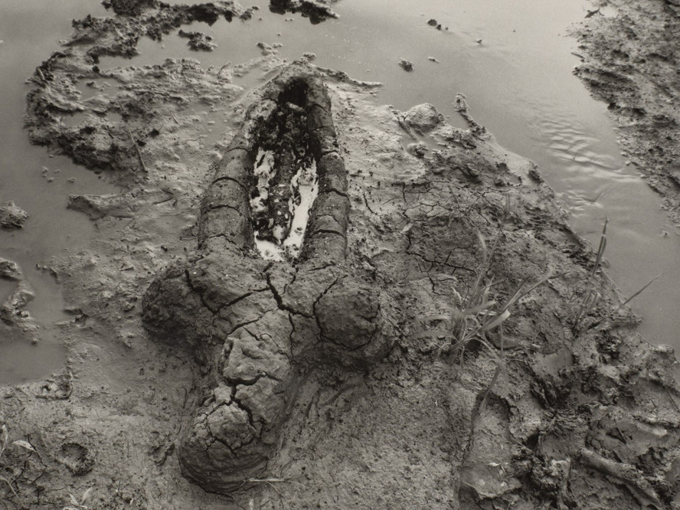

Slide 16
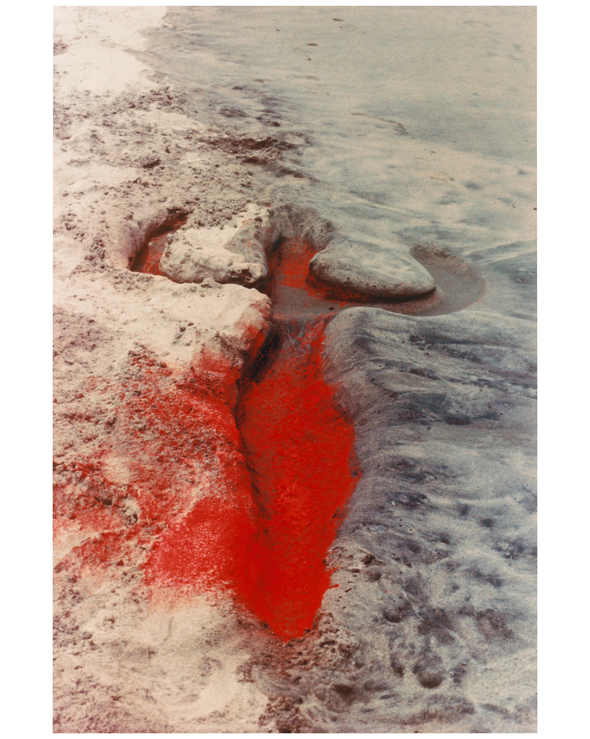

Slide 17
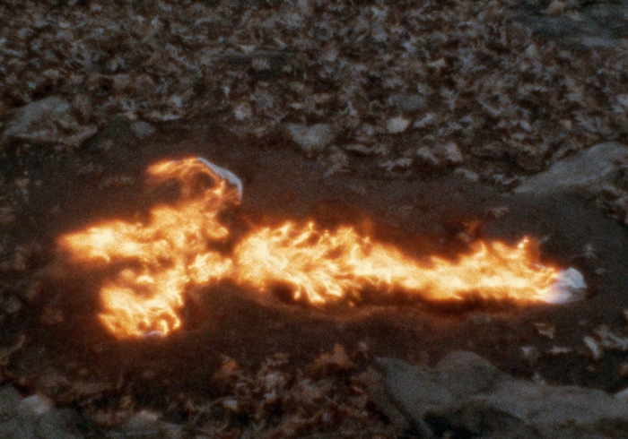

Slide 18
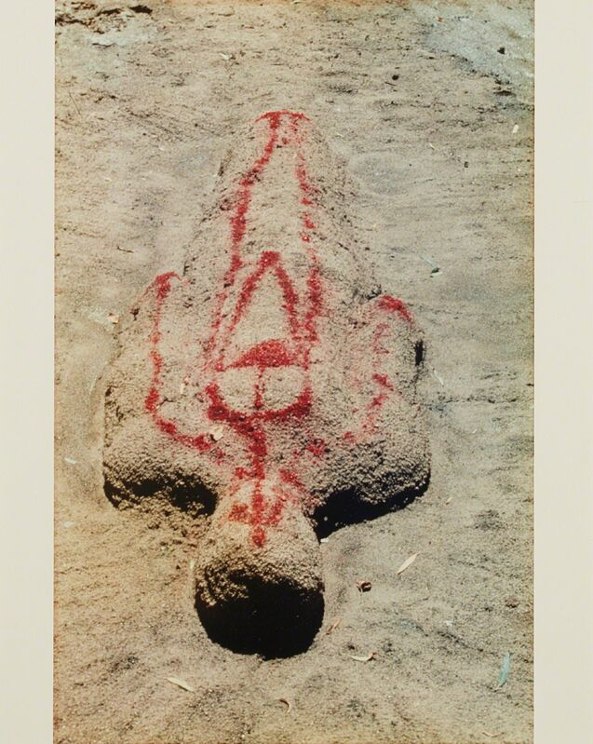

Slide 20
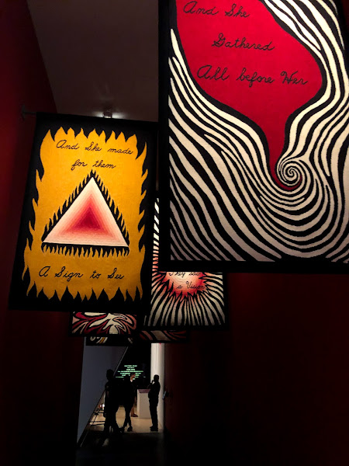

Slide 21
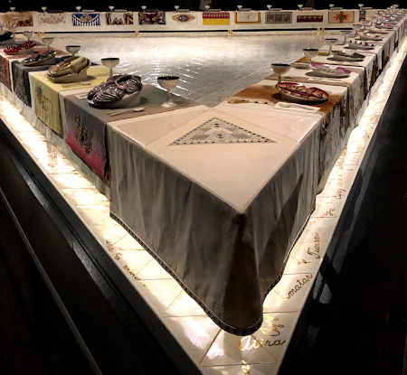

Slide 22
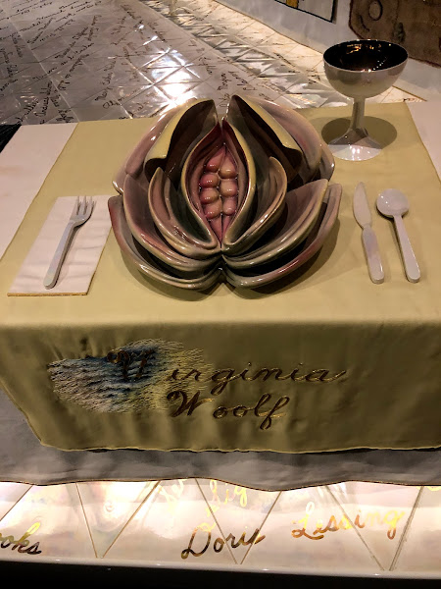

Slide 23
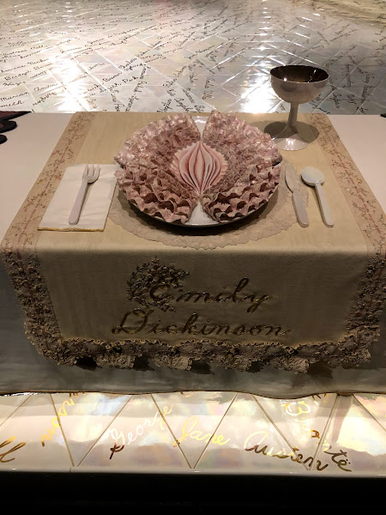

Slide 24
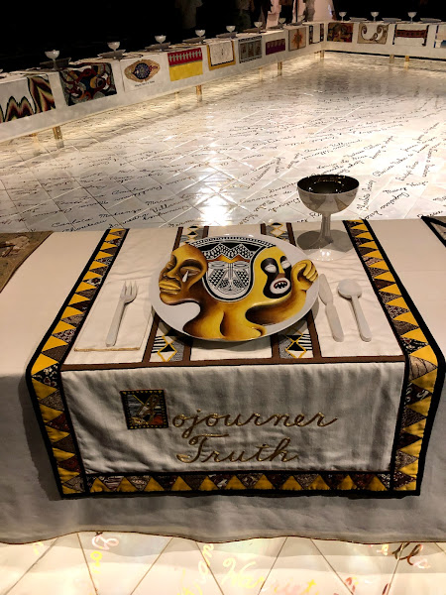

Slide 25
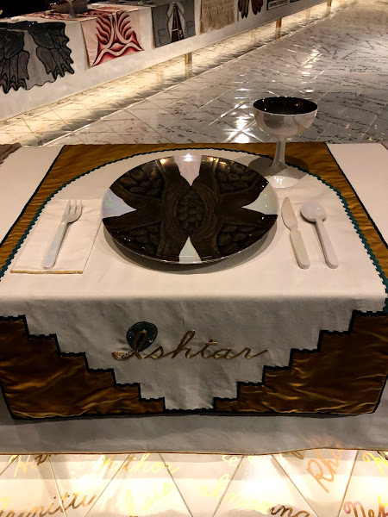

Slide 26
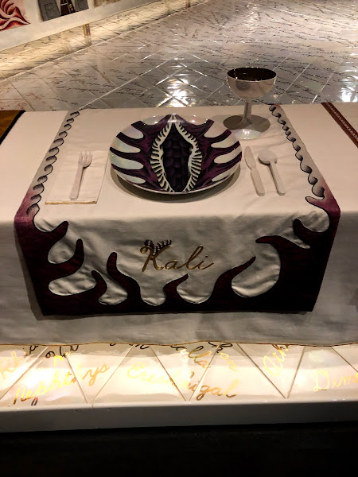

Slide 27
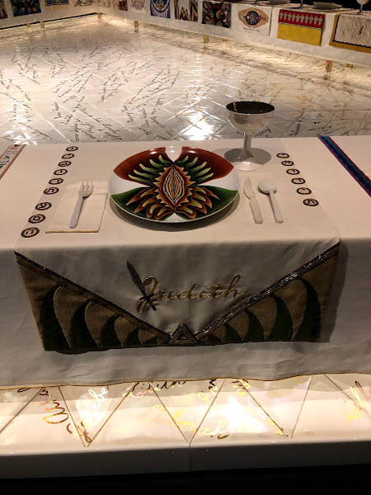

Slide 28
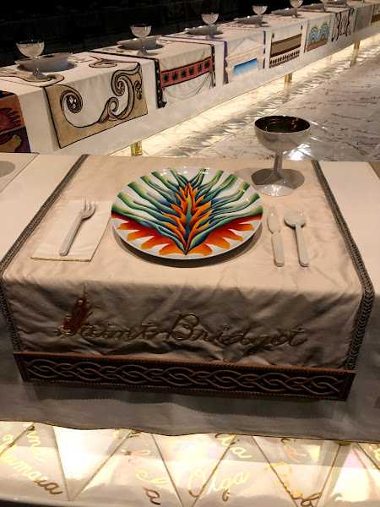

Slide 29
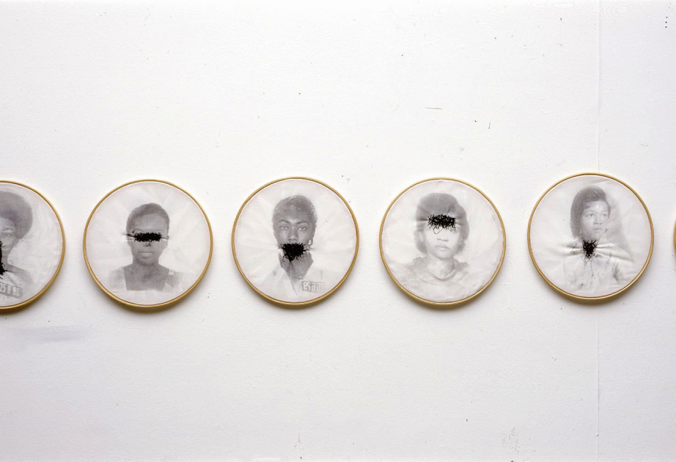

Slide 30
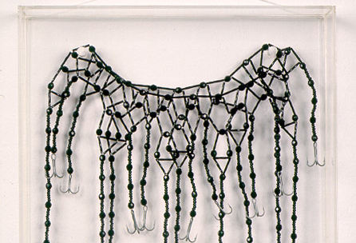

Slide 31
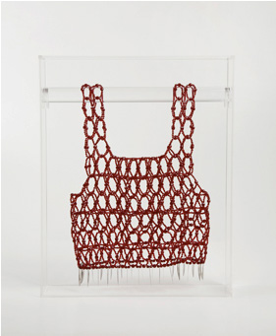

Slide 32
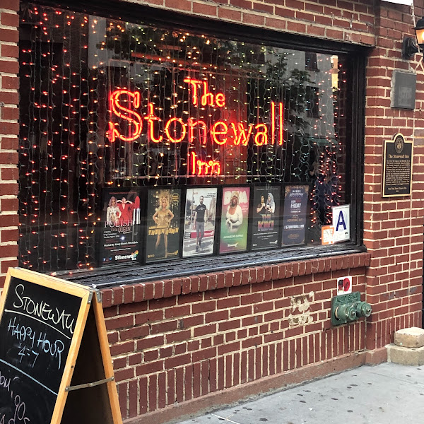

Slide 33
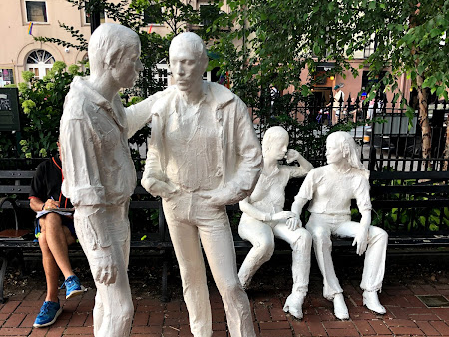

Slide 34
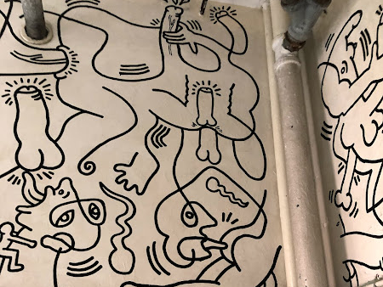

Slide 35
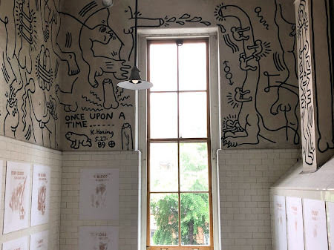

Slide 36
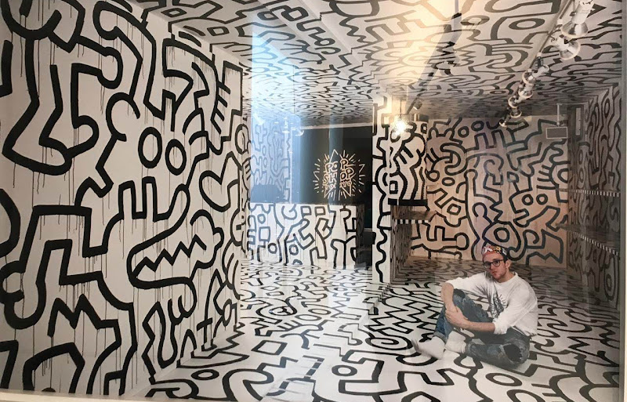

Slide 38
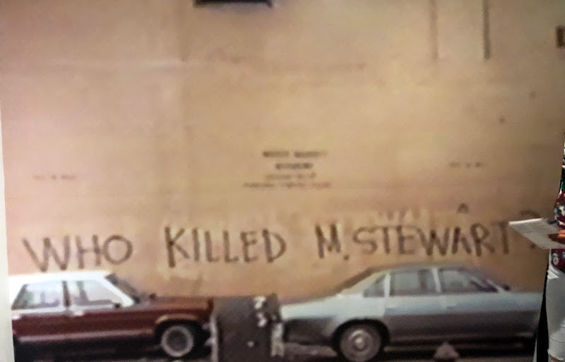

Slide 39
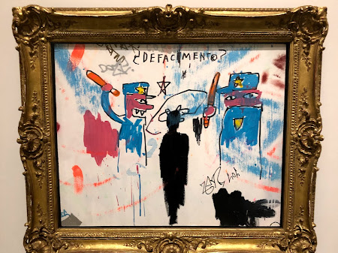

Slide 40
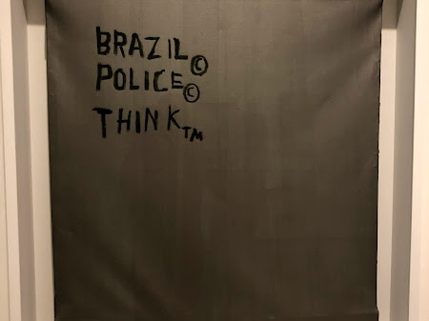

Slide 41
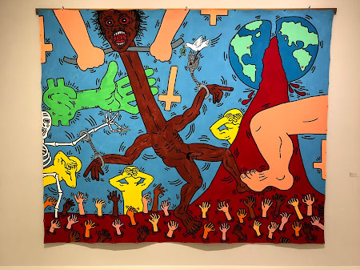

Slide 42
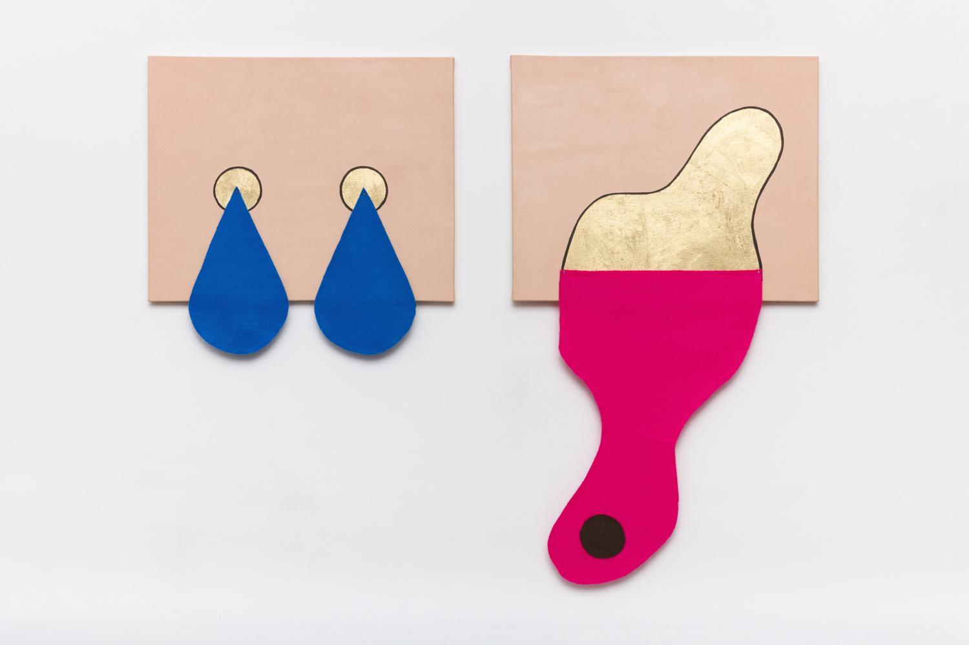

Slide 43
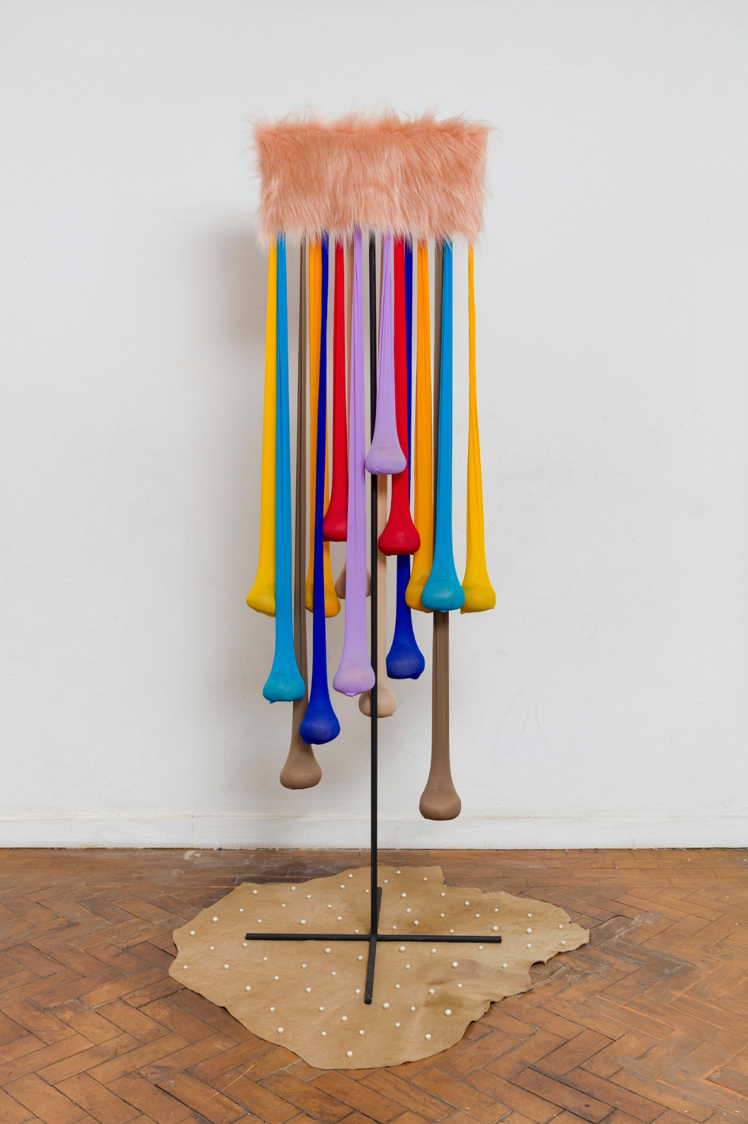

Slide 45
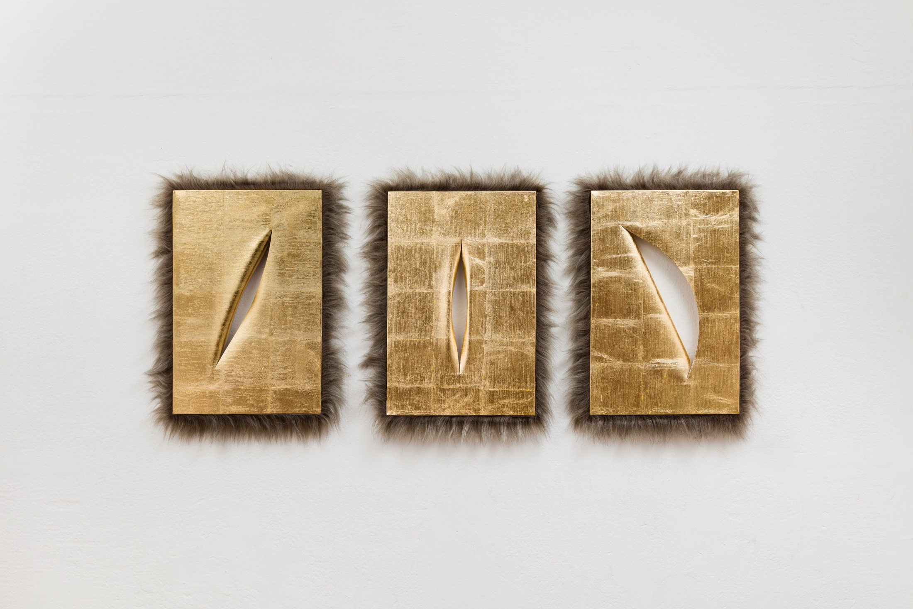

Slide 48
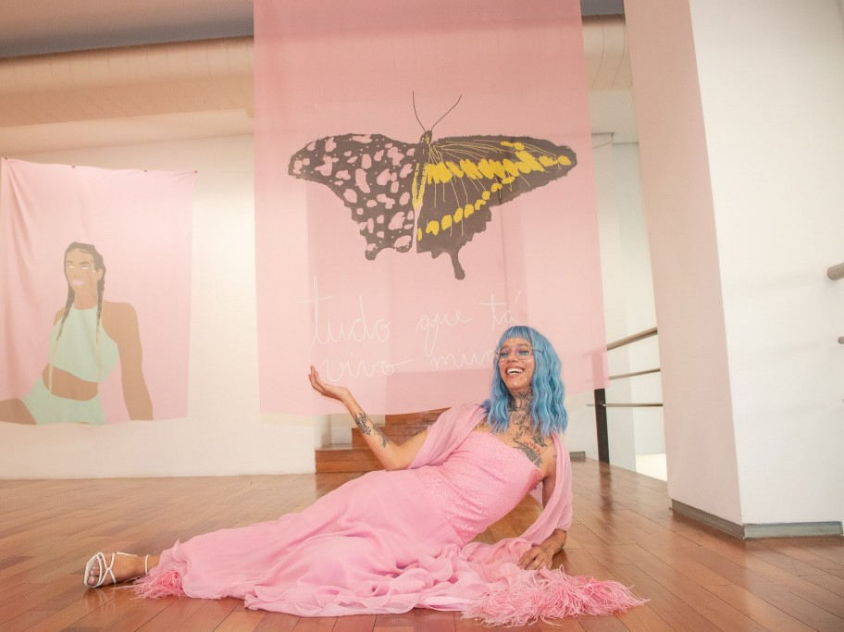

Slide 49
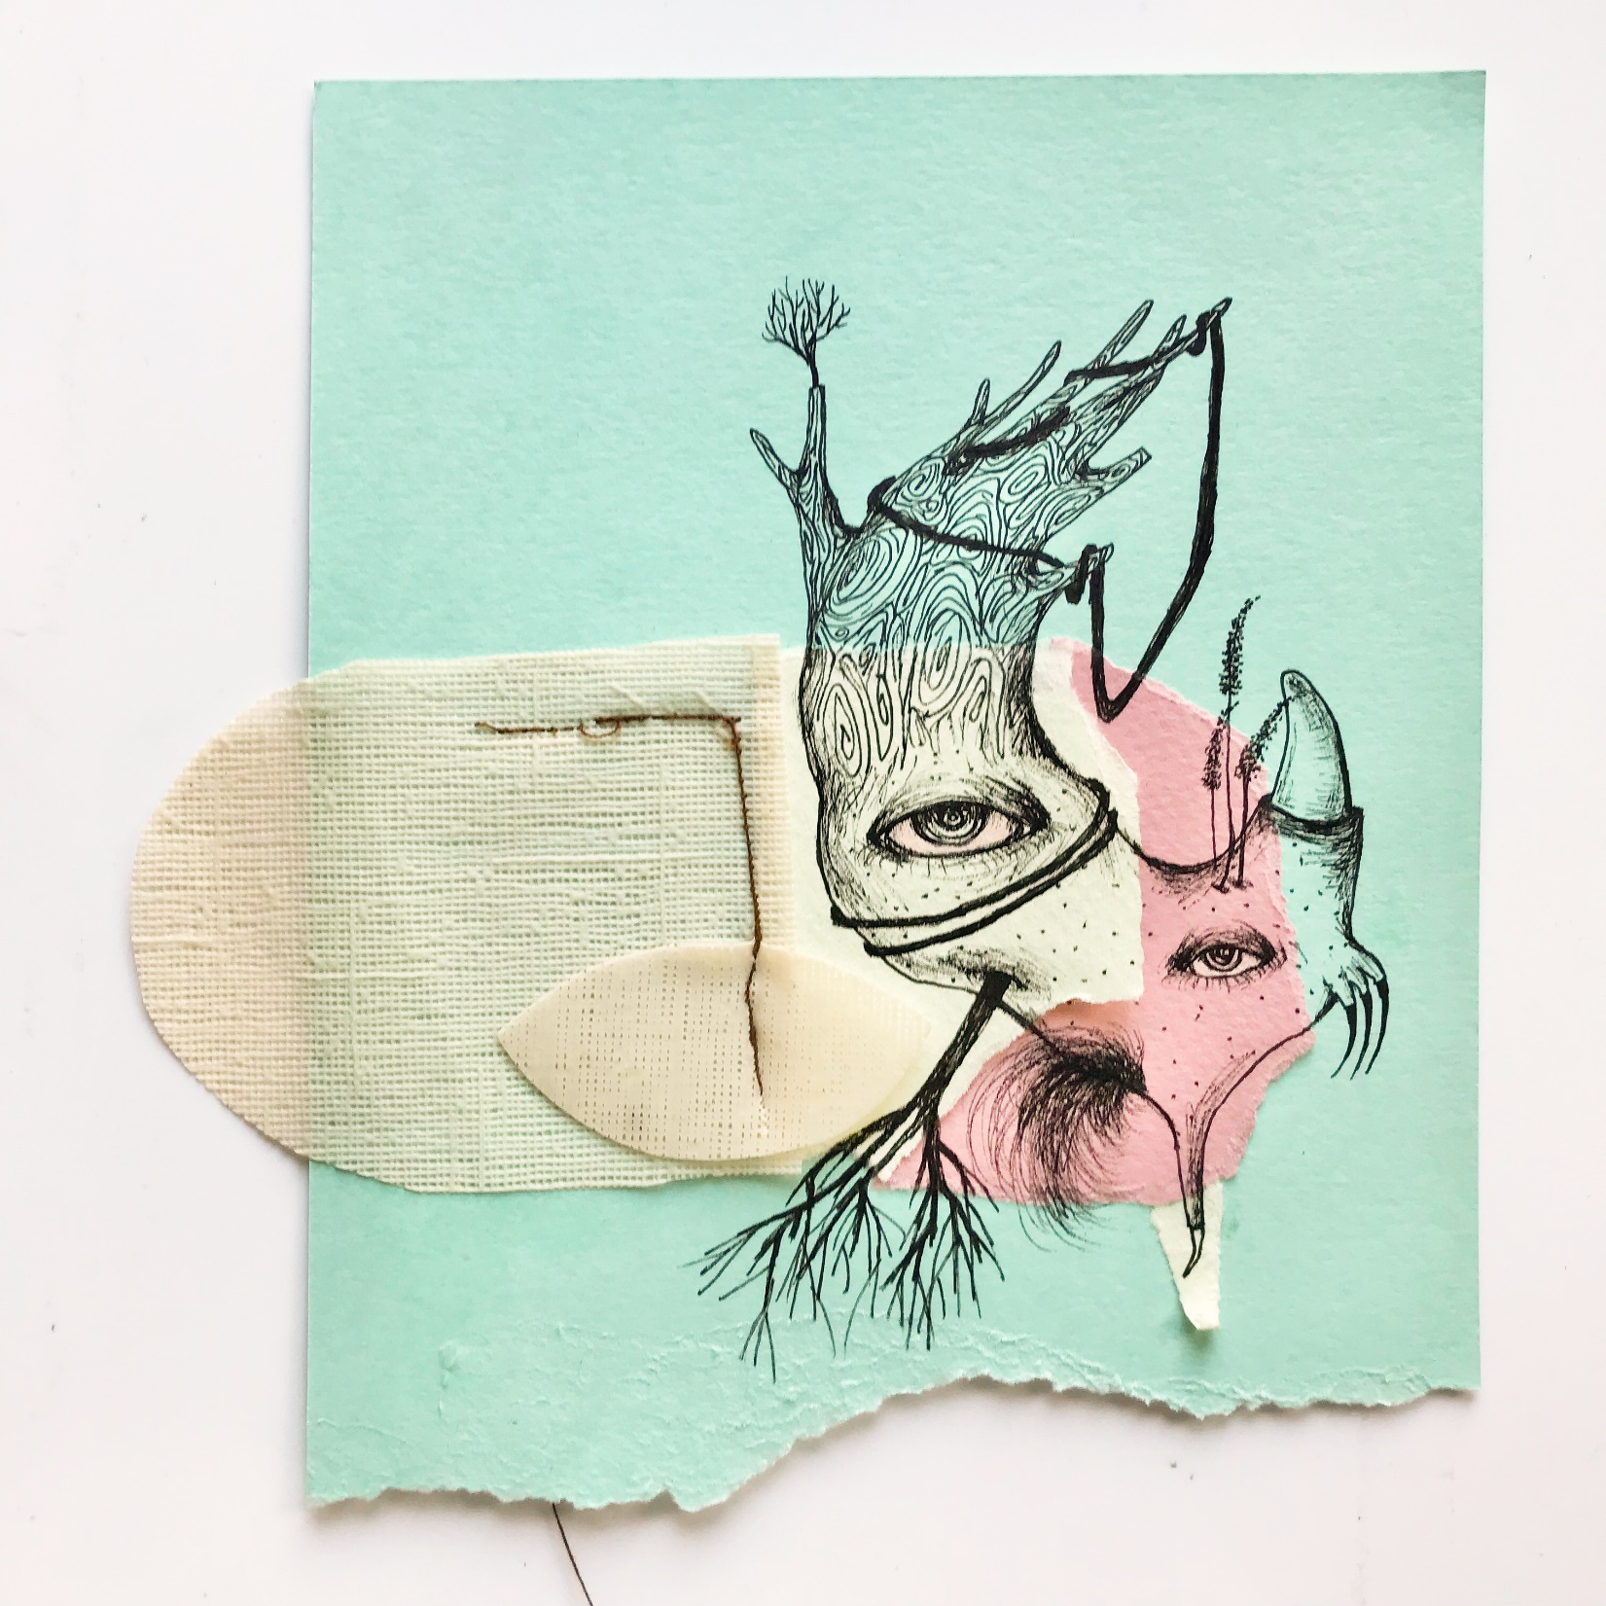

Slide 50
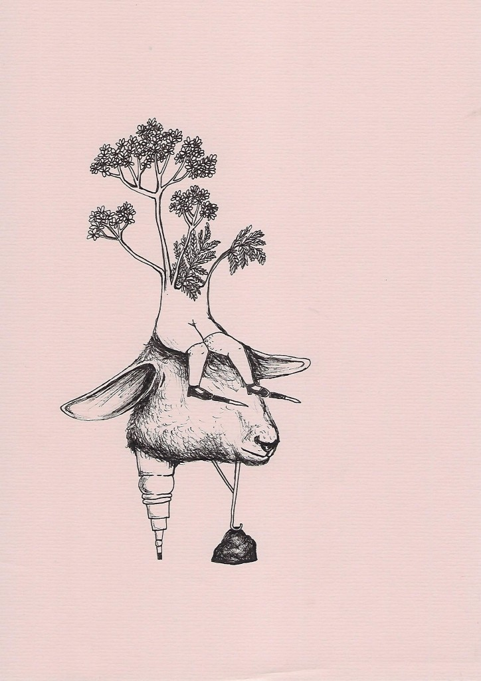

Slide 51
